Slide 1
Педагогическая практика
«От Алгоритма дня к Карте дел: формирование у детей простейших навыков самоорганизации и активной деятельностной позиции »
Министерство просвещения Российской Федерации
муниципальное автономное дошкольное образовательное учреждение
«Детский сад № 16 «Тополек» г. Енисейска Красноярского края
Высоцкая А.М., Фирсова Т.А.
воспитатели детей группы среднего и старшего
дошкольного возраста (2023-2024 уч. г.)
Сойко А.В, Пережогина Е.И.
воспитатели детей группы младшего дошкольного возраста
(2023-2024 уч. г.)
Енисейск 2024

Slide 2

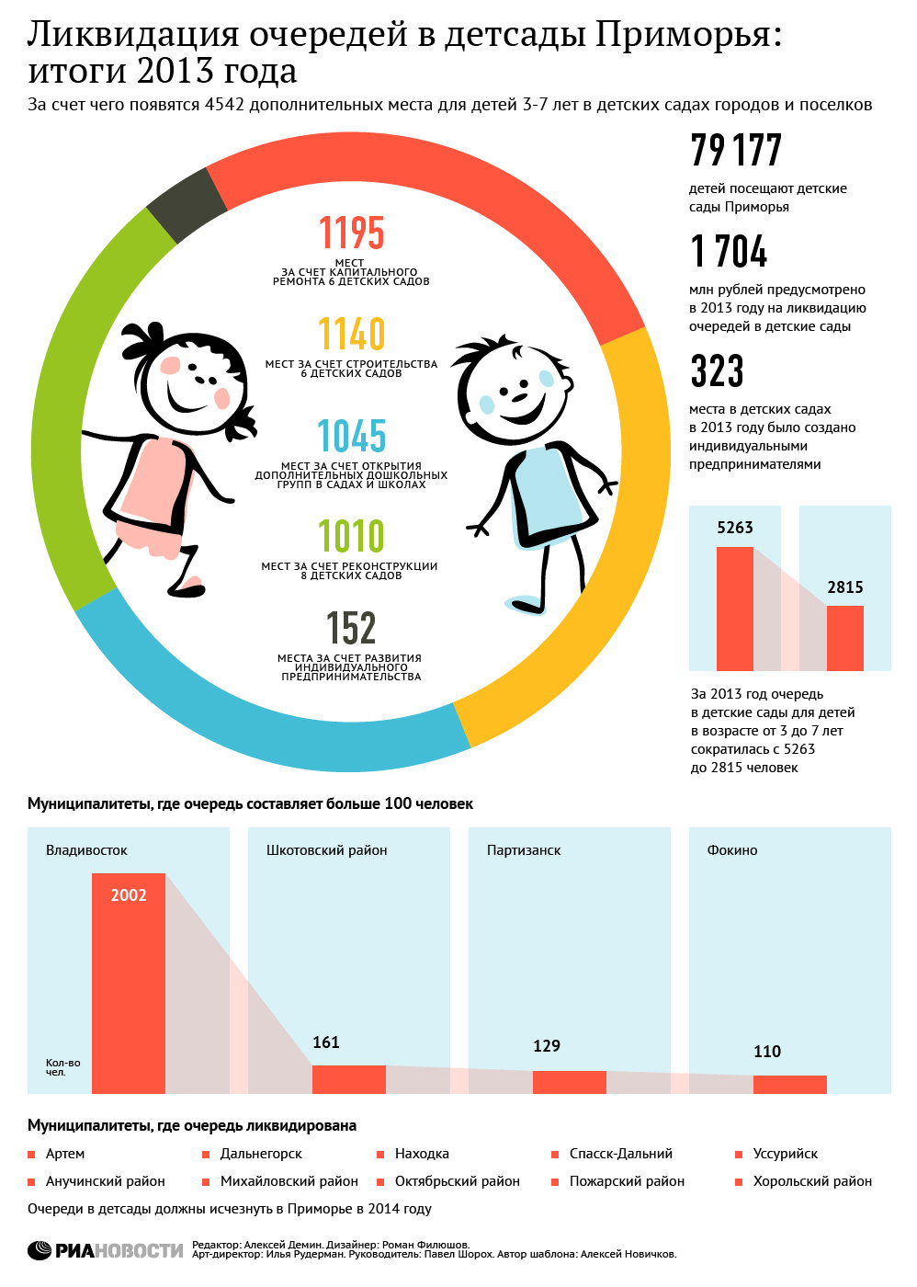
Актуальность
Воспитание человека, готового к принятию собственных решений, способного достигать поставленной цели, нести ответственность за свои действия

Slide 3
Ребенок – субъект образования
ребенок стремится достичь результат
он способен поставить цель
у ребенка появляется замысел
В результате
Творческая
Инициатива как целеполагание и волевое усилие
Коммуникативная
Познавательная
Двигательной
Сферы развития инициативы

Slide 4
Проблема
Дефициты
Недостаточно визуализировано в среде содержание дел дня
Несоответствие ожиданий детей происходящим событиям
Тревожность и неудовлетворение потребностей детей
Разлад с самим собой и окружающими

Slide 5
Основания
психолого- педагогические условия для успешной реализации образовательной программы
социо- игровые подходы к педагогике (Е.Е. Шулешко)
методические рекомендации по организации и проведению педагогической диагностики с использованием инструментария ФИРО

Slide 6
Цель практики
Формирование у ребенка простейших навыков самоорганизации и активной деятельностной позиции в детском саду, через обустройство среды, общение с другими детьми и взрослым
Задачи практики
Обустраивать среду группы с учетом принципа гибкости и визуализации
Вовлекать детей в планирование дел в течении дня
Создавать ситуации общения и взаимодействия детей и взрослого
Создавать ситуации уверенности и успешности ребенка
Создавать условия, способствующие рефлексивному мышлению детей

Slide 7
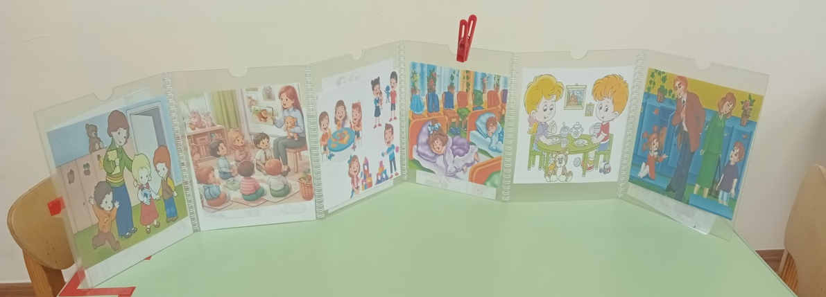
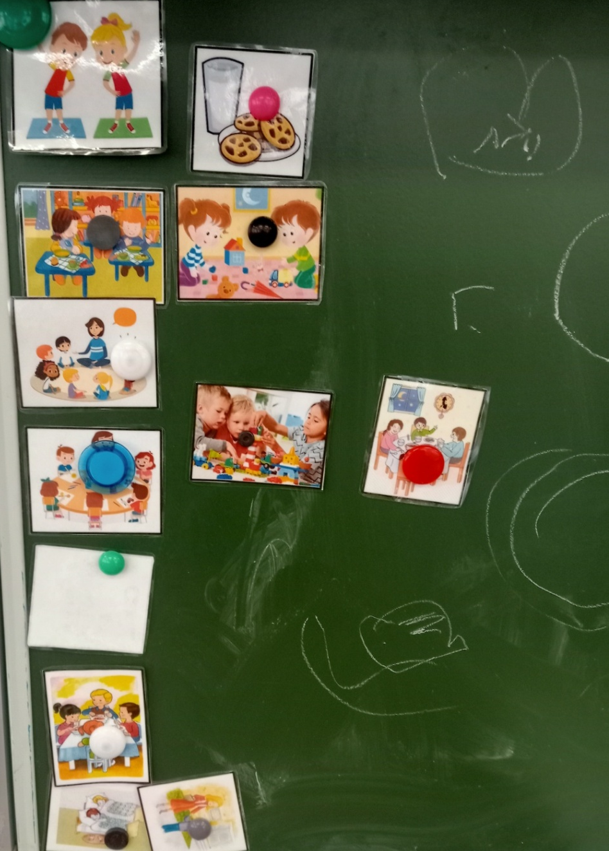
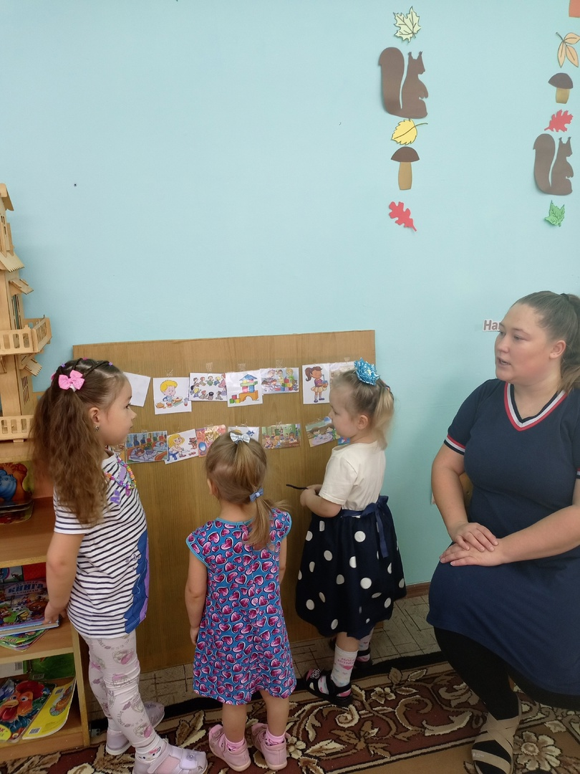
Введение Алгоритма дня в уклад жизни группы, визуализация его в среде

Slide 8
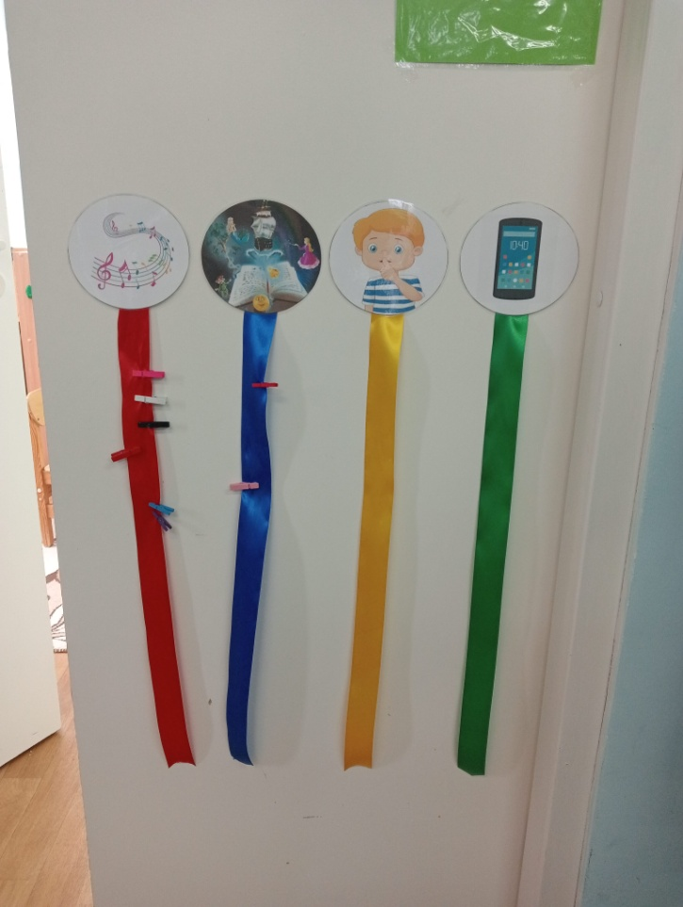
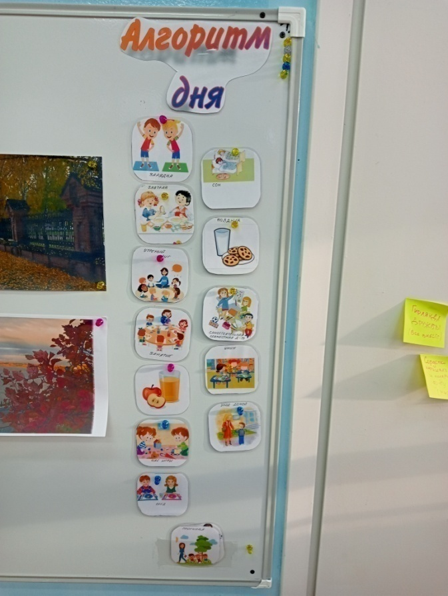
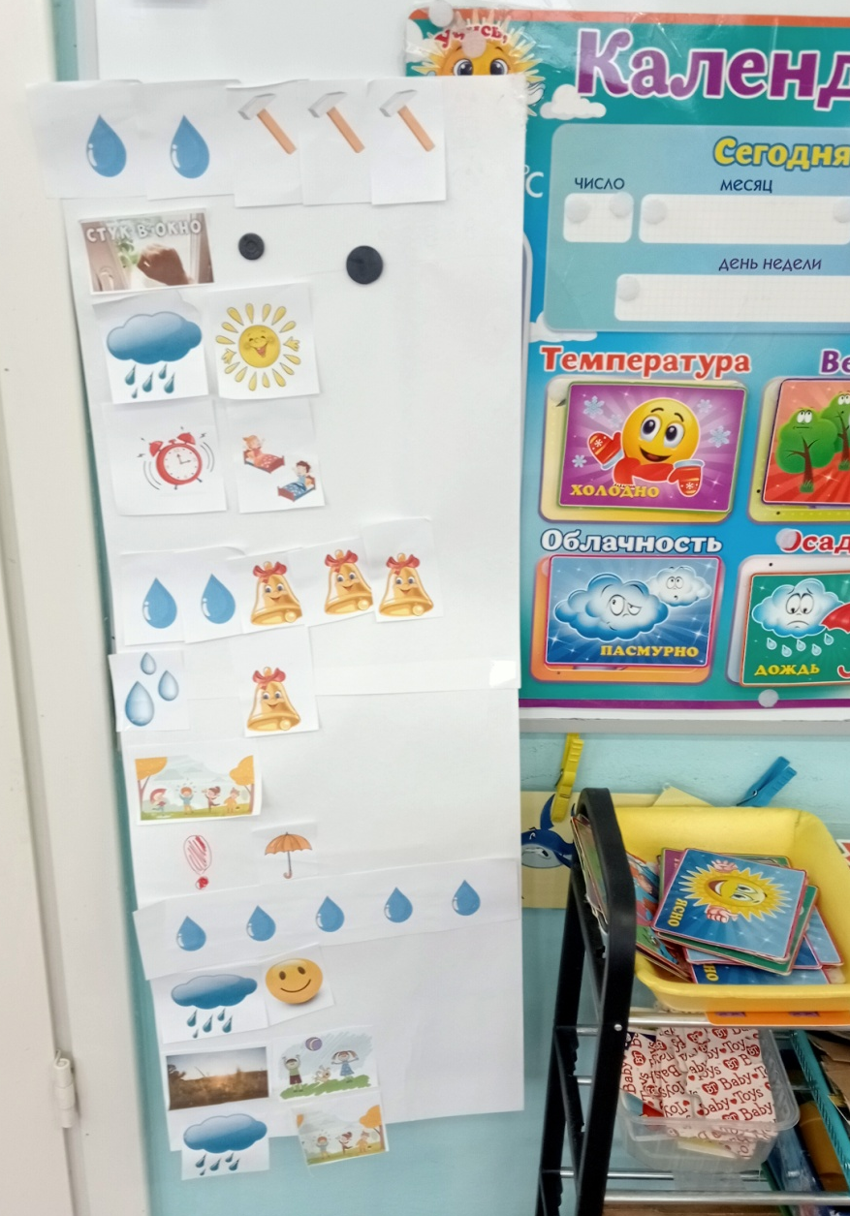
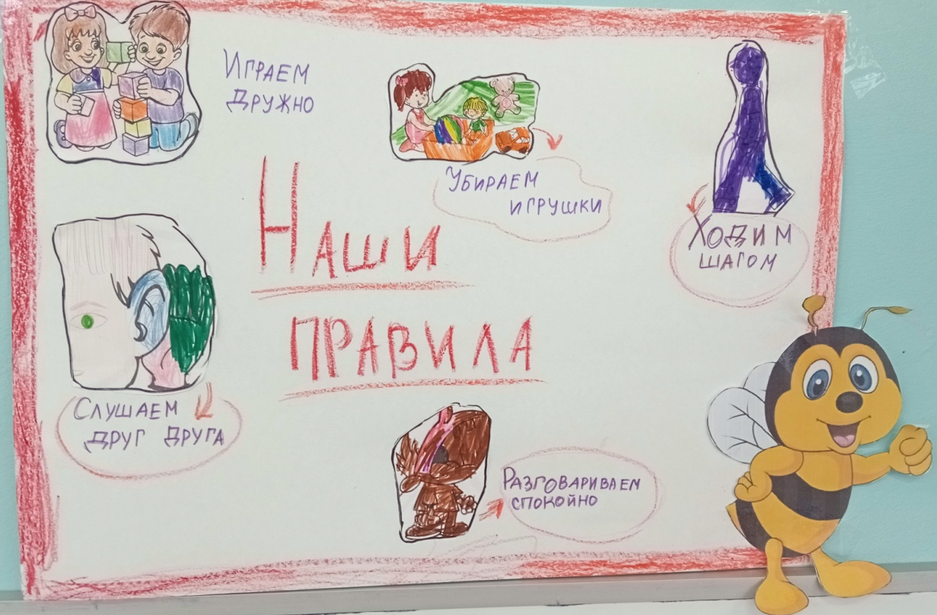

Slide 9
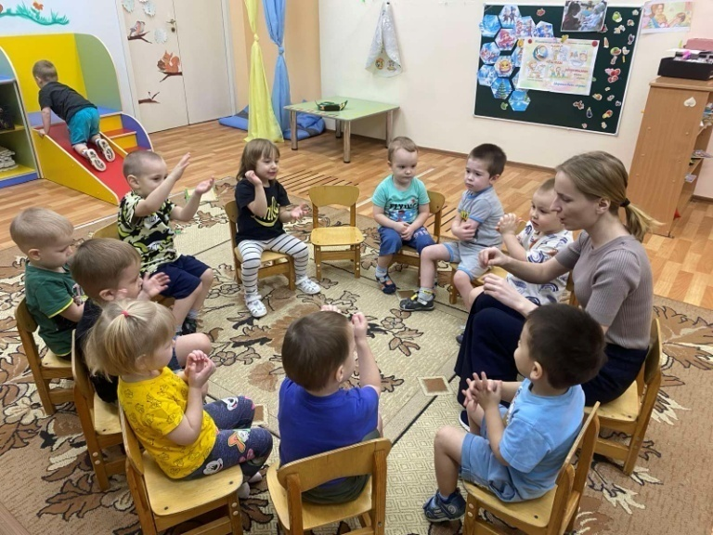
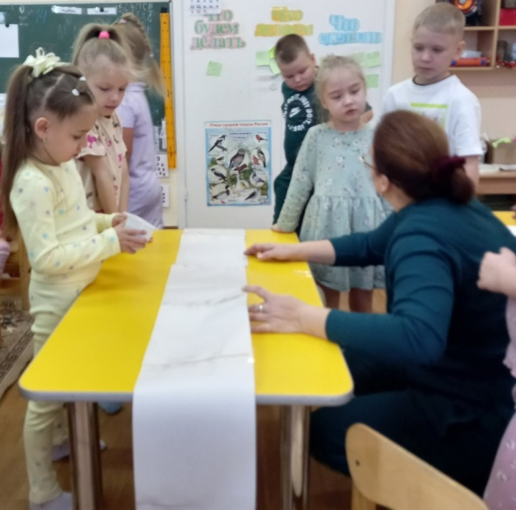
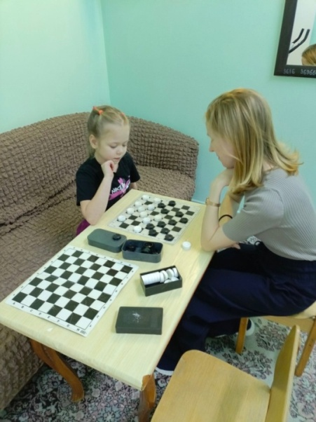
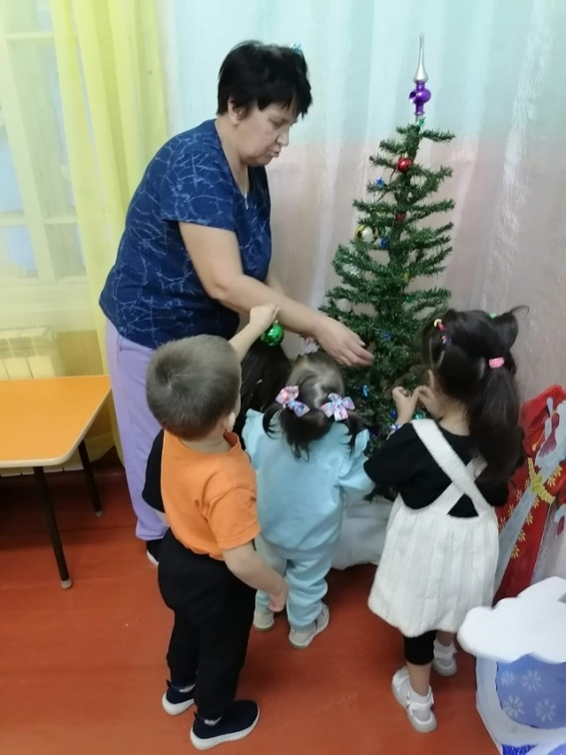
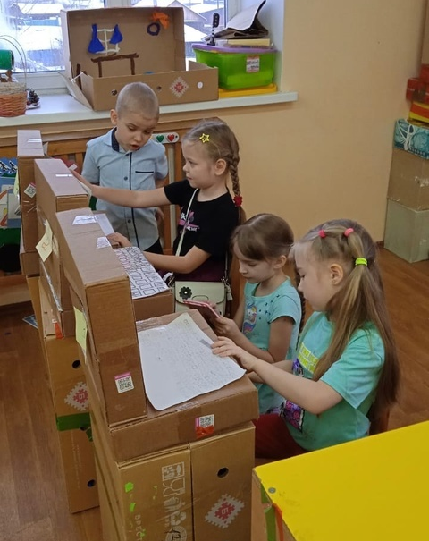
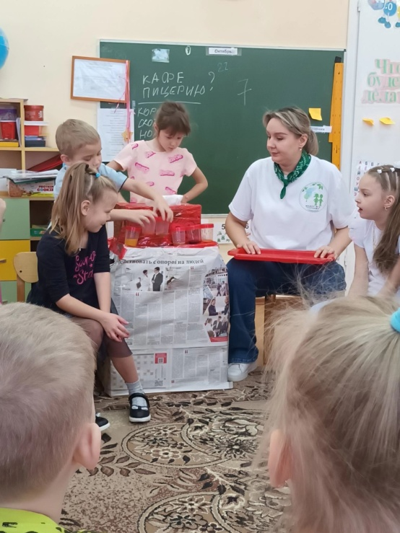
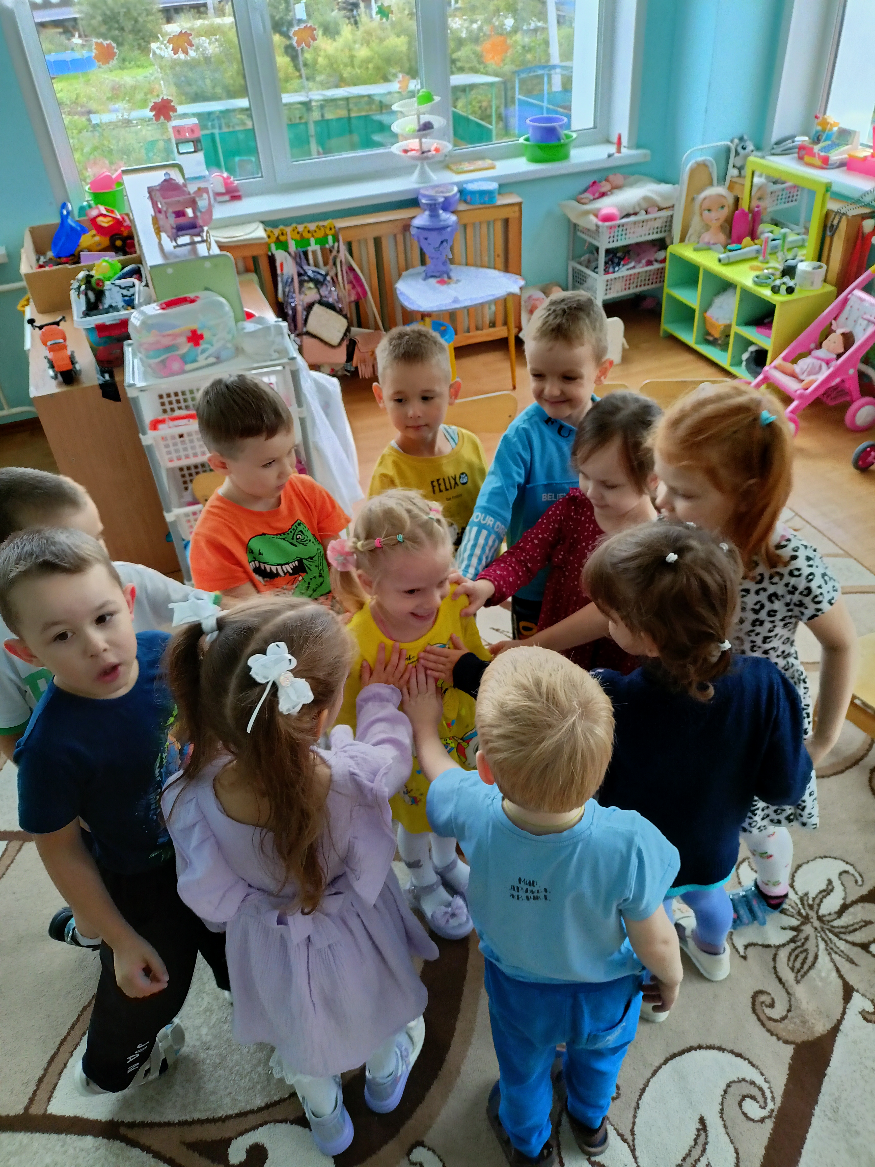
Создание ситуаций общения и взаимодействия детей и взрослого

Slide 10
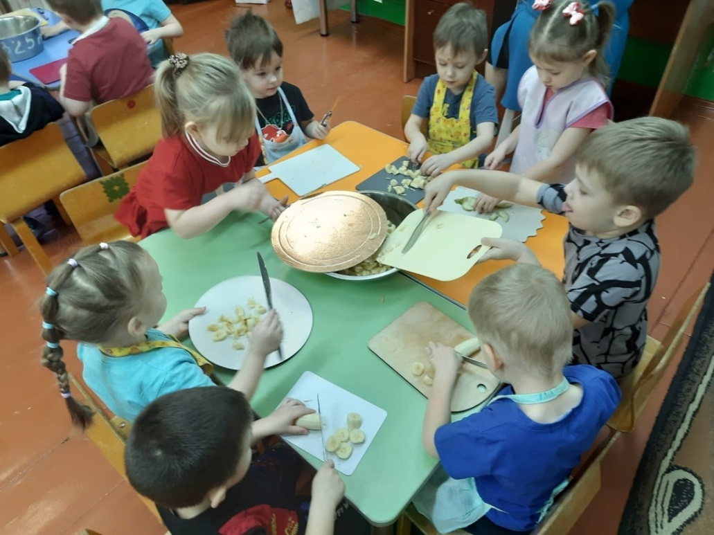
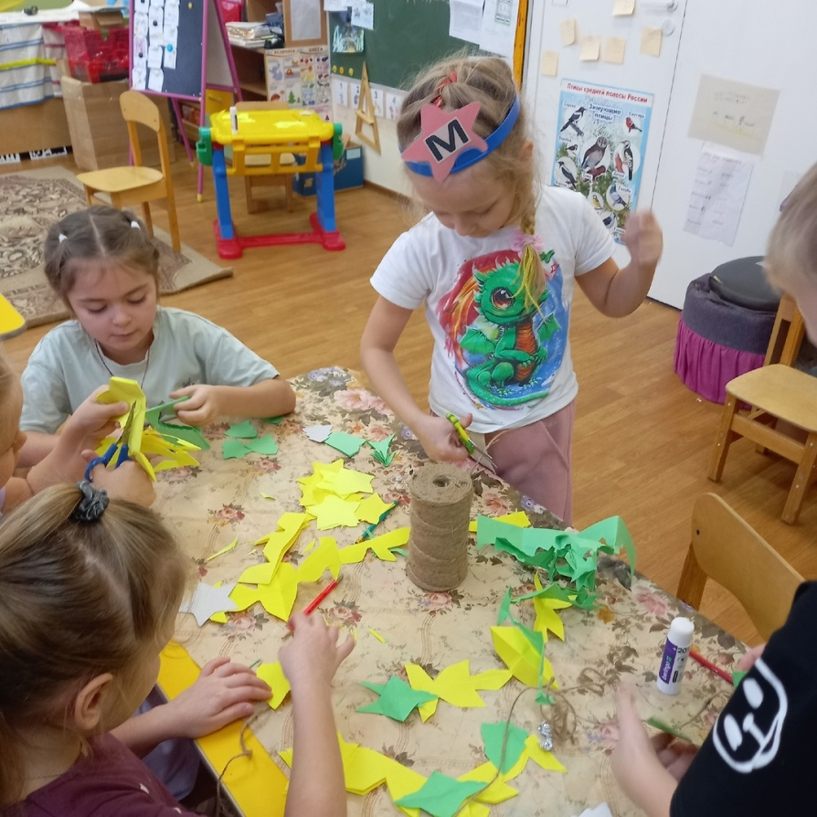
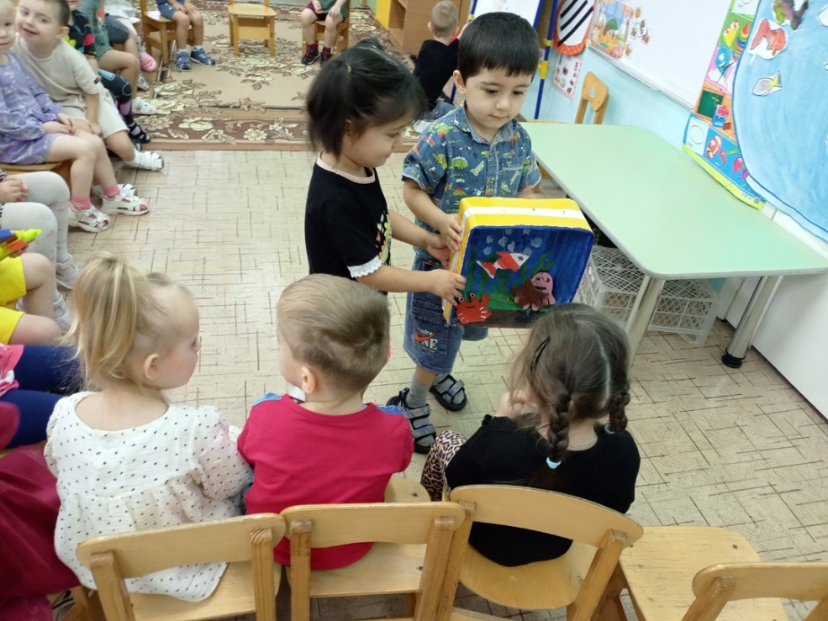
Создание ситуаций уверенности и успешности ребенка

Slide 11
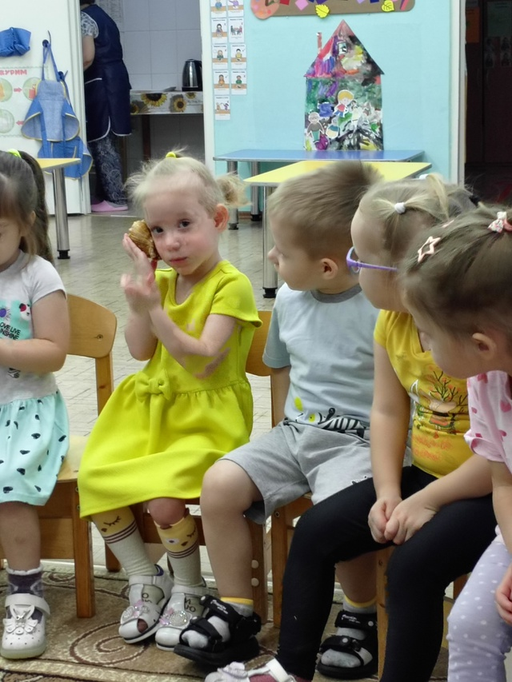
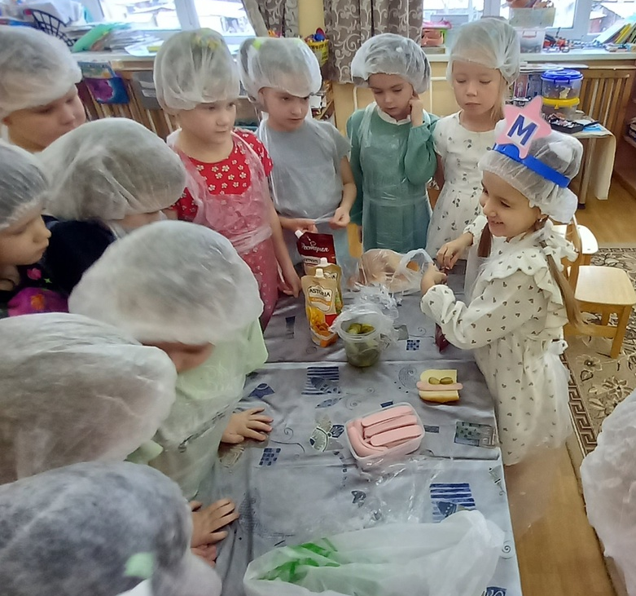
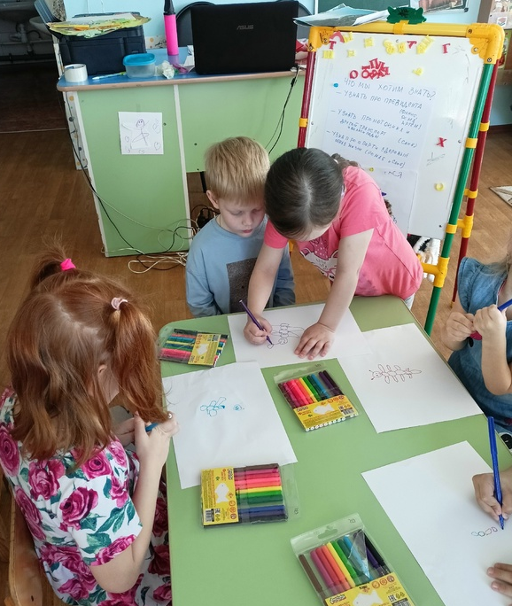
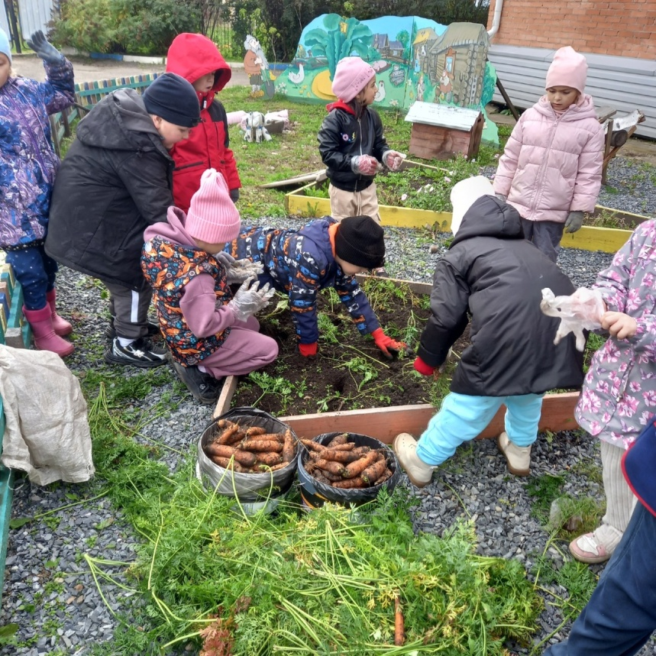

Slide 12
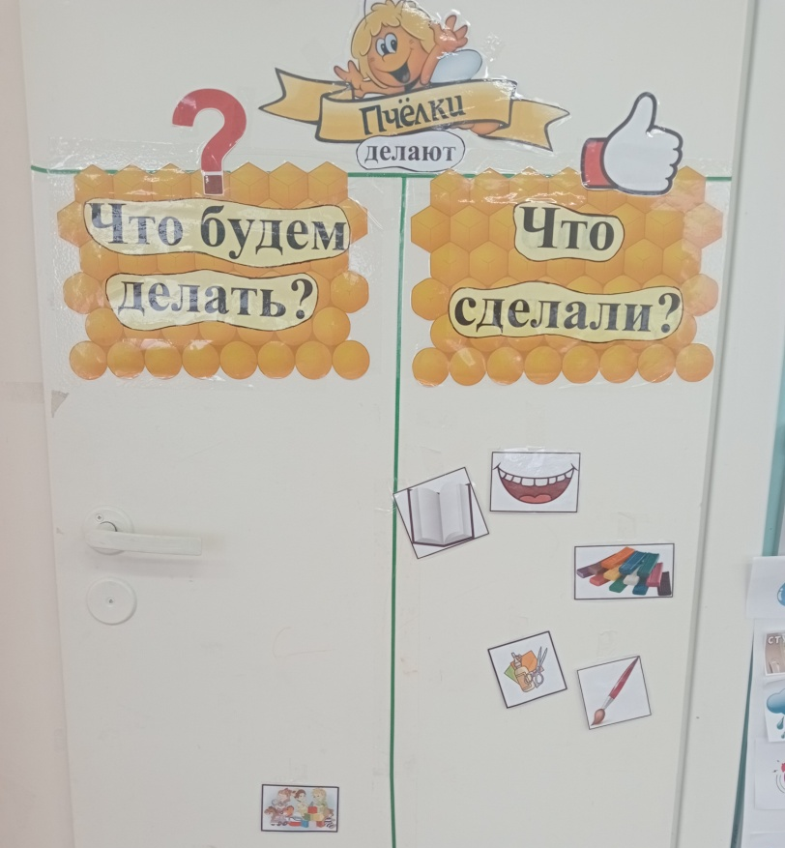
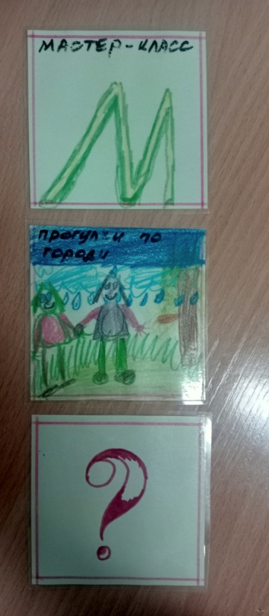
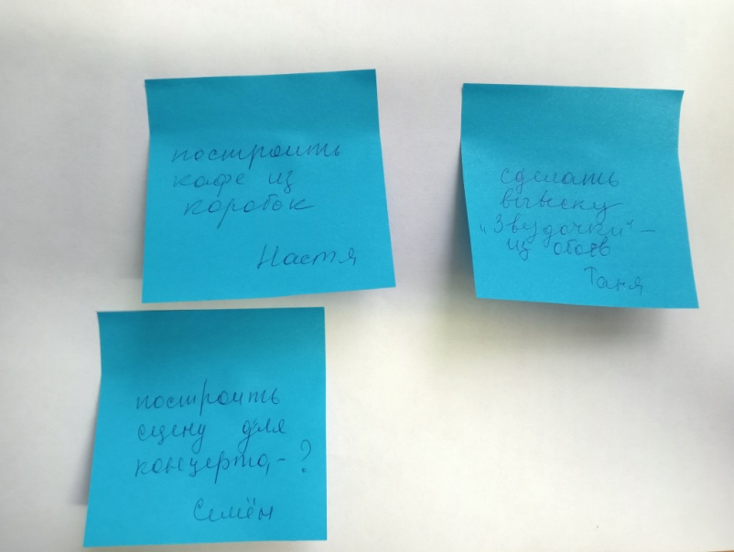
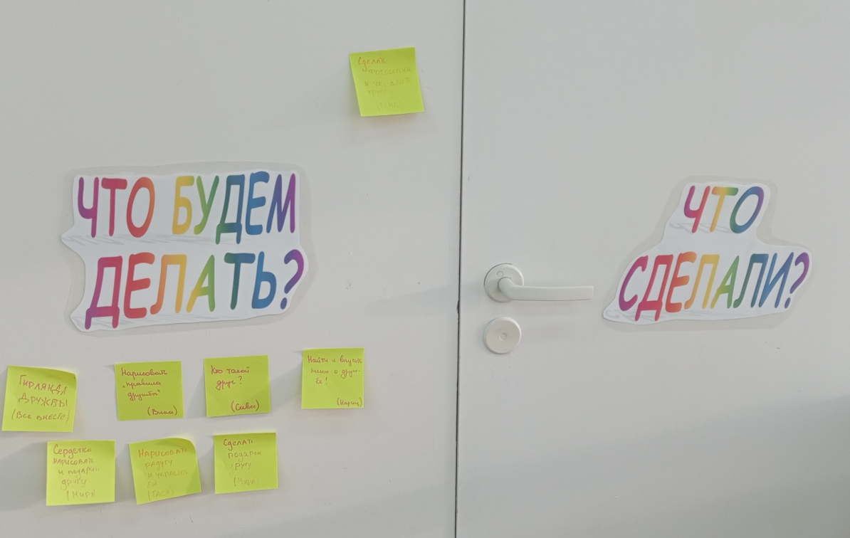
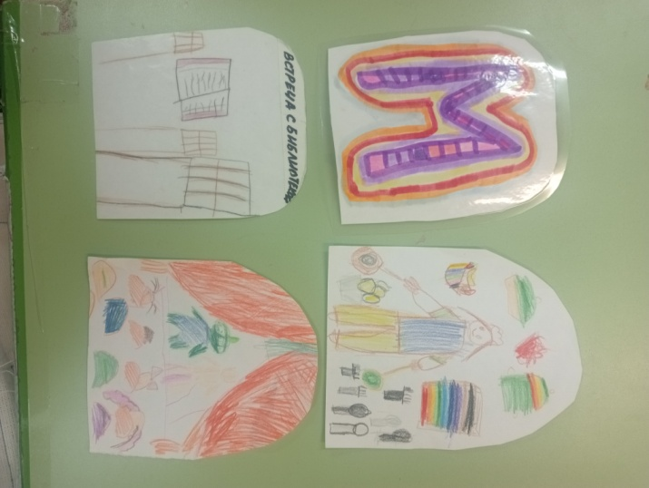

Slide 13
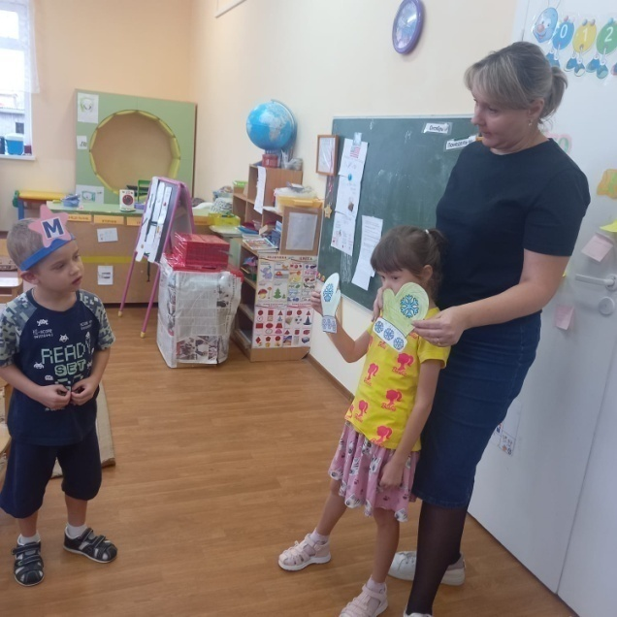
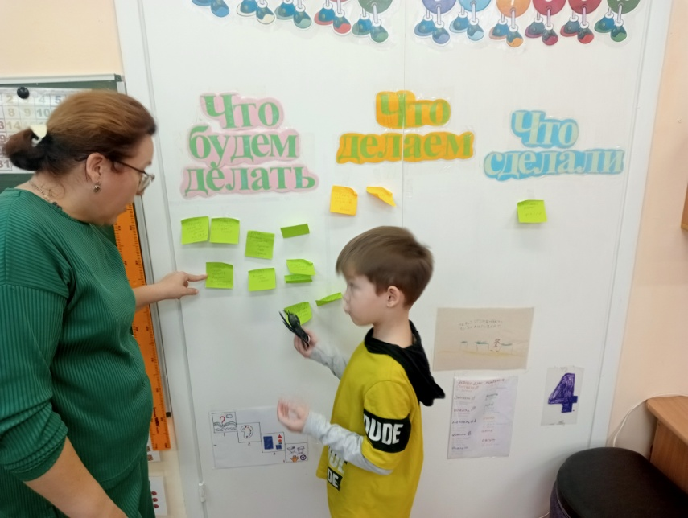
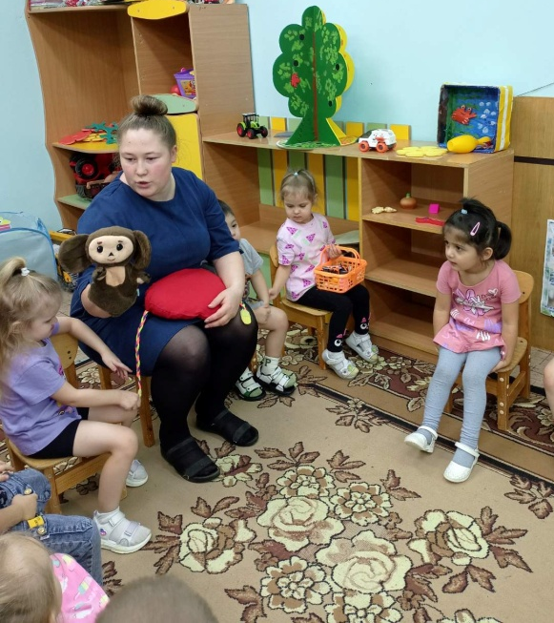
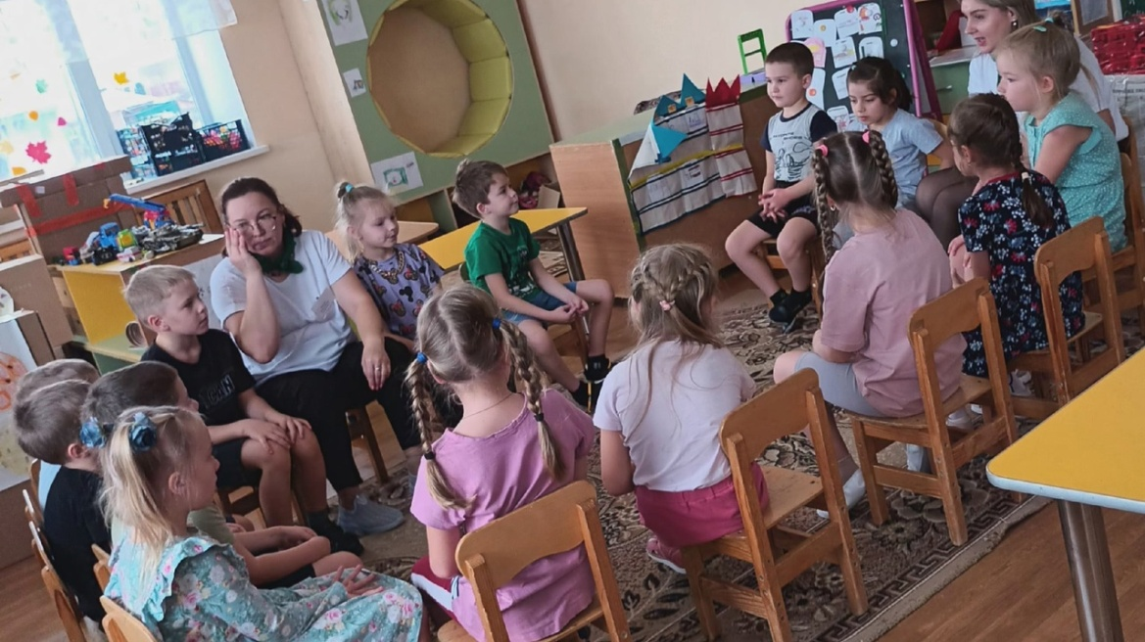

Создание ситуаций для развития рефлексивного мышление детей

Slide 14
Общие результаты реализации практики
У детей формируются представления о последовательности и содержательности событий в группе и детском саду
Дети более осознанно и осмысленно позиционируют себя в детско- взрослом сообществе
Дети активны в общении, деятельности, способны соотносить свои ожидания с реальной ситуацией
Дети проявляют активность в планировании собственных и совместных дел
У детей формируется уверенность в своих возможностях, эмоциональная устойчивость

